Slide 1
嵌入式影像作業 期末報告-網球球賽判決輔助
負 責 人：
目前成員：吳東穎、張程偉
開始日期：2023/4/24
結束日期：

Slide 2
需求列表
限制:
以室外網球賽為輸入影片
人物辨識排除球僮
功能:
以watershed對(背景)球場界內外分割
對球體軌跡追蹤、藍線標記、框綠框框
球場俯視圖(視角轉換)
以紅圈圈標落地點
規格:
1280x720 pixels
效能:
(FPS = 30)
介面:
外部: 場地數據、界線參考點

Slide 3
系統分析 – breakdown
.ver1
球賽判決輔助
Watershed 繪製界線
球體軌跡
人物辨識
俯視圖
計分
前景(界內)
後景(界外)
抓輪廓(findcontour)
視角轉換
HSV
卡爾曼濾波器
Harris
角點偵測
Keypoint
4個參考點
擊球點
球落點
檢測球座標

Slide 4
系統分析 – breakdown
.ver2
球賽判決輔助
Watershed 繪製界線
球體軌跡
視角轉換
計分
球員辨識
球員方框
算人數
前景(界內)
後景(界外)
檢測球座標
卡爾曼濾波器
Harris
球落點
(真實世界座標)
特征追蹤
球落點
(像素座標)
角點偵測
4個參考點
球速
擊球點
擊球方向

Slide 5
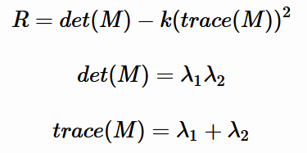
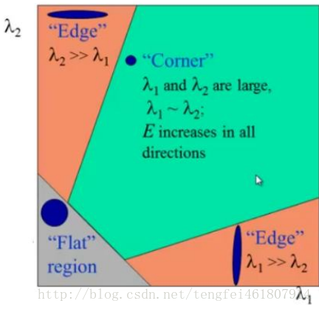
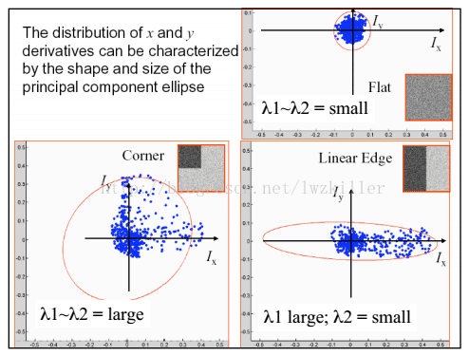
系統分析 – Harris
特徵值公式
梯度差分布圖
Feature 分類

Slide 6
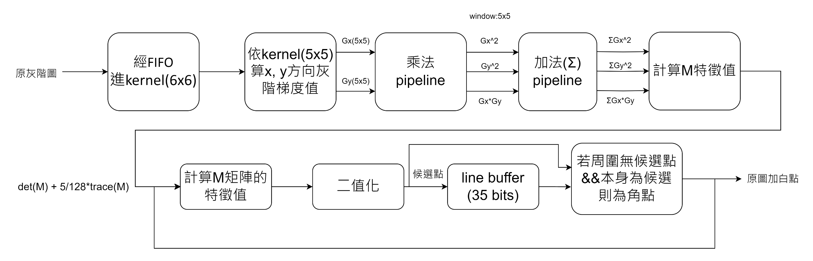
系統分析 – Harris
硬體流程圖

Slide 7
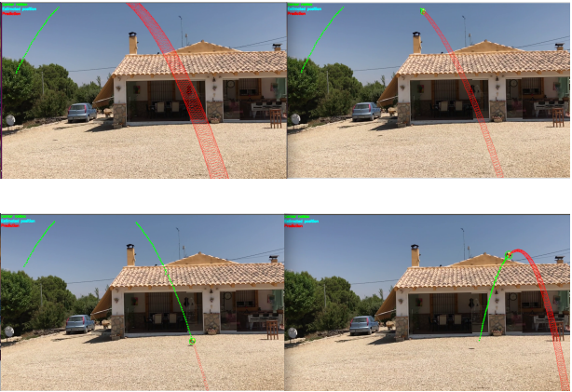
系統分析 – kalman filter
預測球體軌跡
圖2、預測路徑

Slide 8
系統分析 – kalman filter
卡爾曼濾波器是一個最佳化離散式資料的回歸演算法，只要獲知上一時刻狀態的估計值以及當前狀態的觀測值，且使用了一連串隨著時間的量測值，雖然這量測值不精準且包含了統計誤差，還是可計算出當前狀態的估計值，而且不需要記錄量測或者估計的歷史資料，卡爾曼濾波器卻仍可估計，經過每次的迴歸來讓估計值離動態系統狀態更接近。卡爾曼濾波器和其他濾波器不同之 處，在於它是一種純粹的時域濾波器，它不需要像頻域濾波器那樣，需要在頻域時域的轉換。

Slide 9
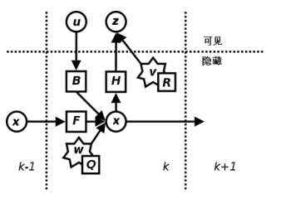
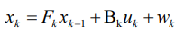
系統分析 – kalman filter
卡爾曼濾波模型假設 k 時刻的真實狀態是從(K-1)時刻的狀態演化而來，符合下 式：

Slide 10
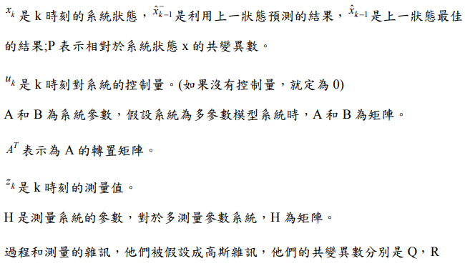
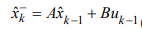
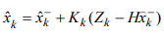
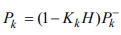
系統分析 – kalman filter
卡爾曼濾波器時間更新(預測):
利用系統的上一狀態，來預測下一系統的狀態
卡爾曼濾波器量測更新(校正):

Slide 11
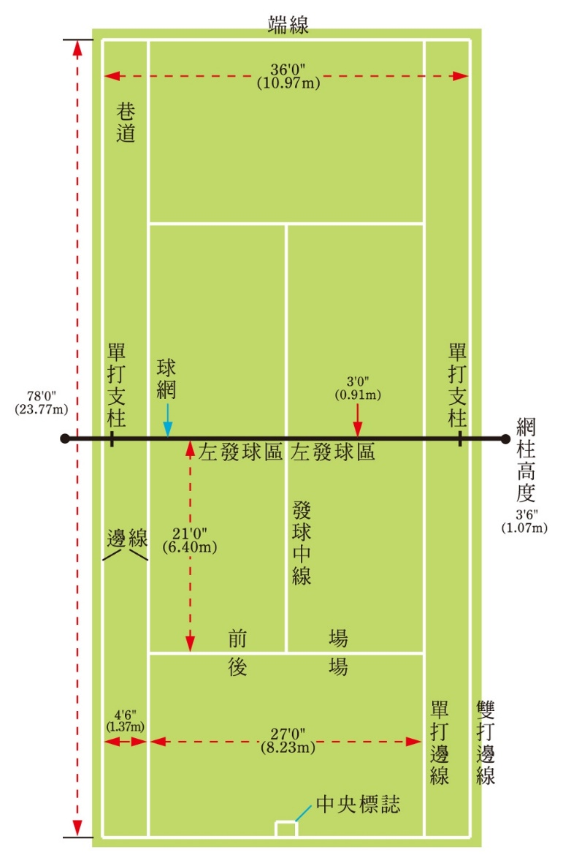
系統分析 – 視角轉換
視角轉換
場地數據
4個參考點
圖2-1、界線、參考點

Slide 12
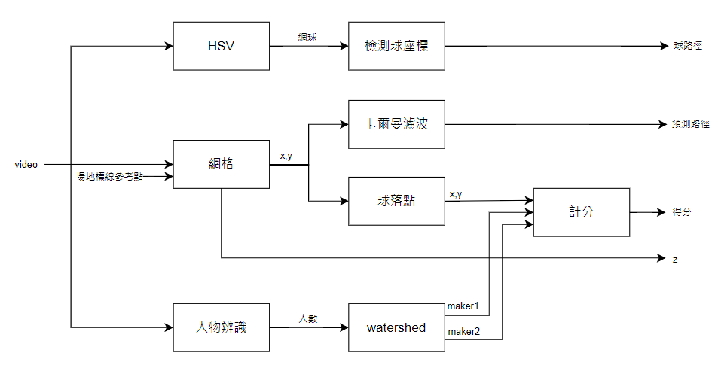
專案架構 – 架構圖ver.1
(numpy.array)
:取前後景
:取得球體像素座標
(numpy.array)
(numpy.array)
:預測、紀錄球體路徑
i_
視角轉換
:取得真實世界座標
(numpy.array)
[0:3]
:紀錄bounce
並以藍點標示
:判斷落在界內外
(numpy.array)
(numpy.array)
(int)
marker1
Harris
:抓人物輪廓
、算人數
:依人數劃分界線
marker2
(numpy.array)
:程式繪製角點

Slide 13
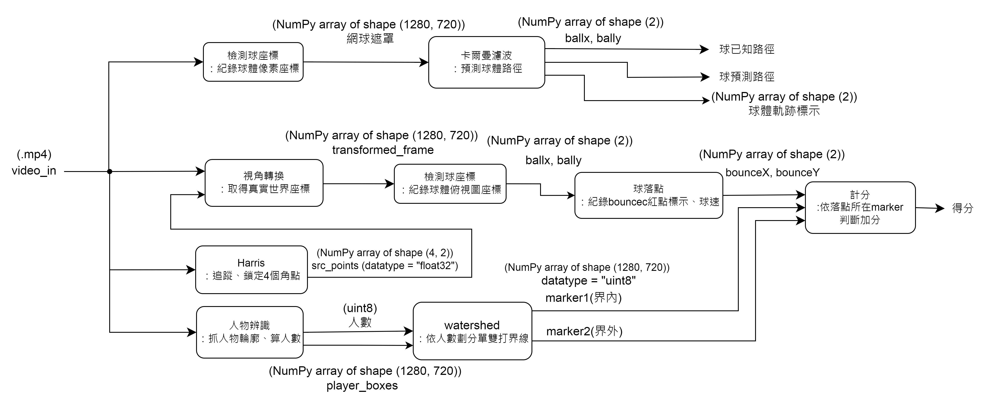
專案架構 – 架構圖ver.2
https://drive.google.com/file/d/18yw68HN2QphzXEr55cvc6rDYgBZFLe_b/view?usp=sharing

Slide 14
專案架構 – API
模組名稱 | 檢測球座標(coordinate)
Input | 型態：.mp4名稱：video_in 網球賽影片
Output | 型態：int 名稱：ballX 網球落點水平(像素)座標 型態：int 名稱：ballY 網球落點垂直(像素)座標
Parameters | 型態：int名稱：width 網球寬度 型態：int名稱：height 網球長度 型態：int名稱：ball_area 網球面積
Description | 先以Mophology、高斯濾波降噪點，利用特徵值找出網球座標並追蹤

Slide 15
專案架構 – API
模組名稱 | 視角轉換(Perspective Transformation)
Input | 型態：.mp4 名稱：video_in 型態：(NumPy array of shape (4, 2)) 名稱：src_points #原影像的4個參考點 型態：(NumPy array of shape (4, 2)) 名稱：dst_points #轉換後的4個參考點
Output | 型態：(NumPy array of shape (1280, 720)) 名稱：transformed_frame
Parameters | 型態：integer 名稱：MIN_CONTOUR_AREA #移動物體最小面積 型態：integer 名稱：MAX_CONTOUR_AREA #移動物體最大面積 型態：integer 名稱：MIN_MOVEMENT #被視為移動物體至少要的距離 型態： (NumPy array of shape (1080, 555)) 名稱：fgmask #前後景相減，再以形態學(Mophology)降噪點
Description | 依輸入的四個keypoint，將輸入影像轉成俯視圖，且追蹤球體。

Slide 16
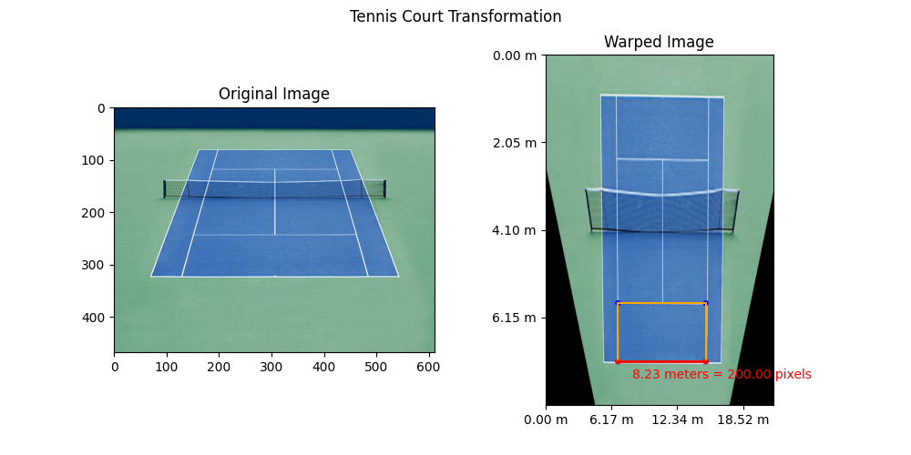
PerspectiveTransform()、warpPerspective()

Slide 17
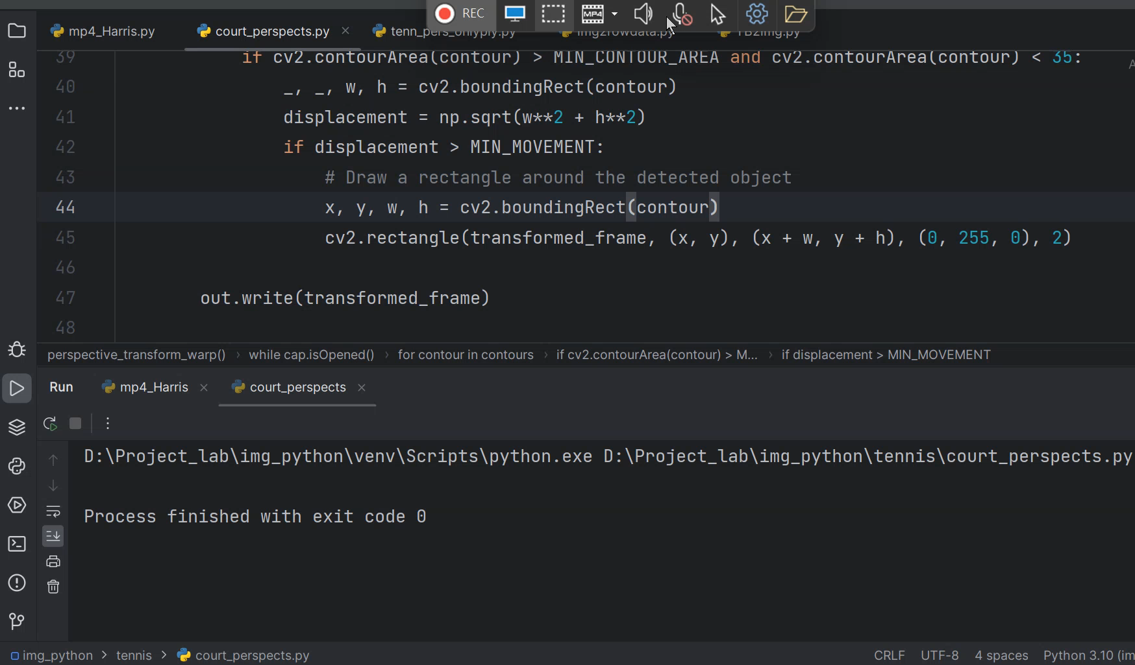
Demo:
PerspectiveTransform()、warpPerspective()

Slide 18
專案架構 – API
模組名稱 | KalmanFilter
Input | 型態：int名稱：x 網球(像素)水平座標 型態：int名稱：y 網球(像素)垂直座標
Output | 型態：numpy.array 名稱：Path 網球移動軌跡
Parameters | 型態：numpy.array名稱：F 狀態變換矩陣 型態：numpy.array名稱：H 觀測模型矩陣 型態：numpy.array名稱：Q 過程噪聲協方差 型態：numpy.array名稱：R 觀測噪聲協方差
Description | 利用卡爾曼濾波器檢測網球位置更新當下軌跡

Slide 19

Demo:
Kalman濾波
繪製網球軌跡

Slide 20
專案架構 – API
模組名稱 | Bounce(球落點)
Input | 型態：int 名稱：ballX 網球水平(真實)座標 型態：int 名稱：ballY 網球垂直(真實)座標
Output | 型態：int 名稱：bounceX 網球落點水平(真實)座標 型態：int 名稱：bounceY 網球落點垂直(真實)座標
Parameters | 型態：int：FPS 幀數 型態：float：Pixel_to_distance 型態：floaat：Ball_speed
Description | 推算真實世界的球速，球速最低時標記真實世界位置、框紅色圈圈。

Slide 21
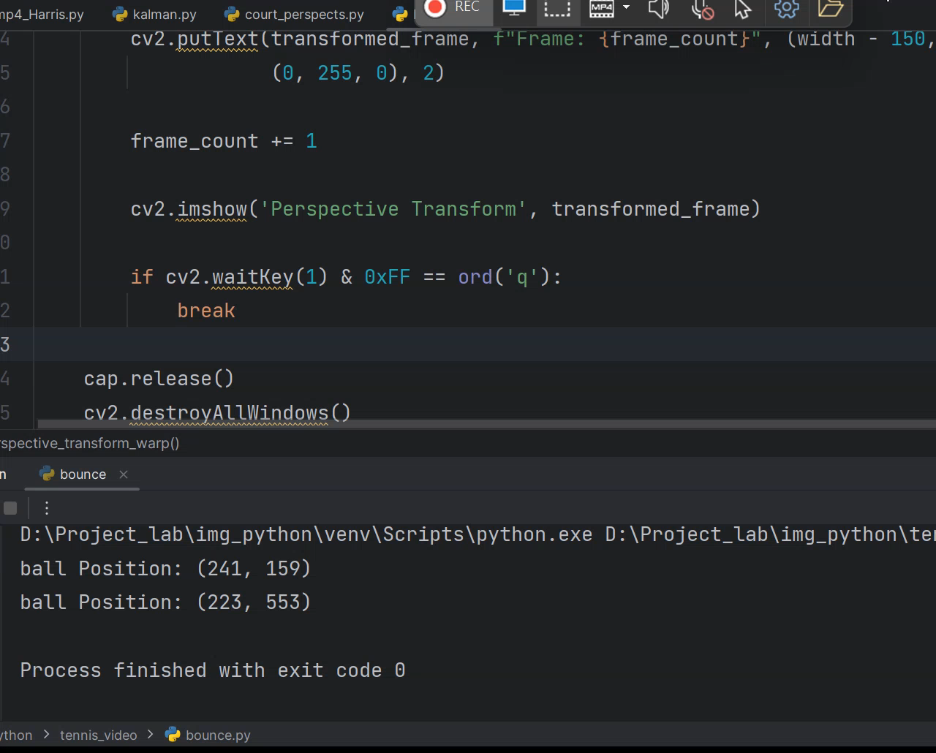
Demo:
網球落點繪製、列出座標

Slide 22
專案架構 – API
模組名稱 | 人物辨識
Input | 型態：.mp4 名稱：video_in 型態：(NumPy array of shape (4, 2)) 名稱：src_points #原影像的4個參考點
Output | 型態：(NumPy array of shape (1280, 720)) 名稱：player_boxes 型態：integer名稱：player_count
Parameters | 型態：list [ [int, int] ]名稱：keypoints #存keypoint的像素座標 型態：list [ int , [ int, int] ]名稱：prev_keypoints #上一幀keypoint數量、其像素座標 型態：list [ int , [ int, int] ]名稱：next_keypoints #下一幀keypoint數量、其像素座標 #4個都int 型態：list [ minx, miny, max, maxy ] 名稱：boxes #存2組keypoint 型態：list [minx, miny, max, maxy ]名稱：combined_boxes #存2組keypoint 型態：dict 名稱：lk_params #LK光流法的參數 型態：integer名稱：winSize #search window的尺寸 型態：integer名稱：maxLevel #LK光流法的迭帶次數 型態：integer名稱：player_count
Description | 將場上的球員框選、計數、編號。
player

Slide 23
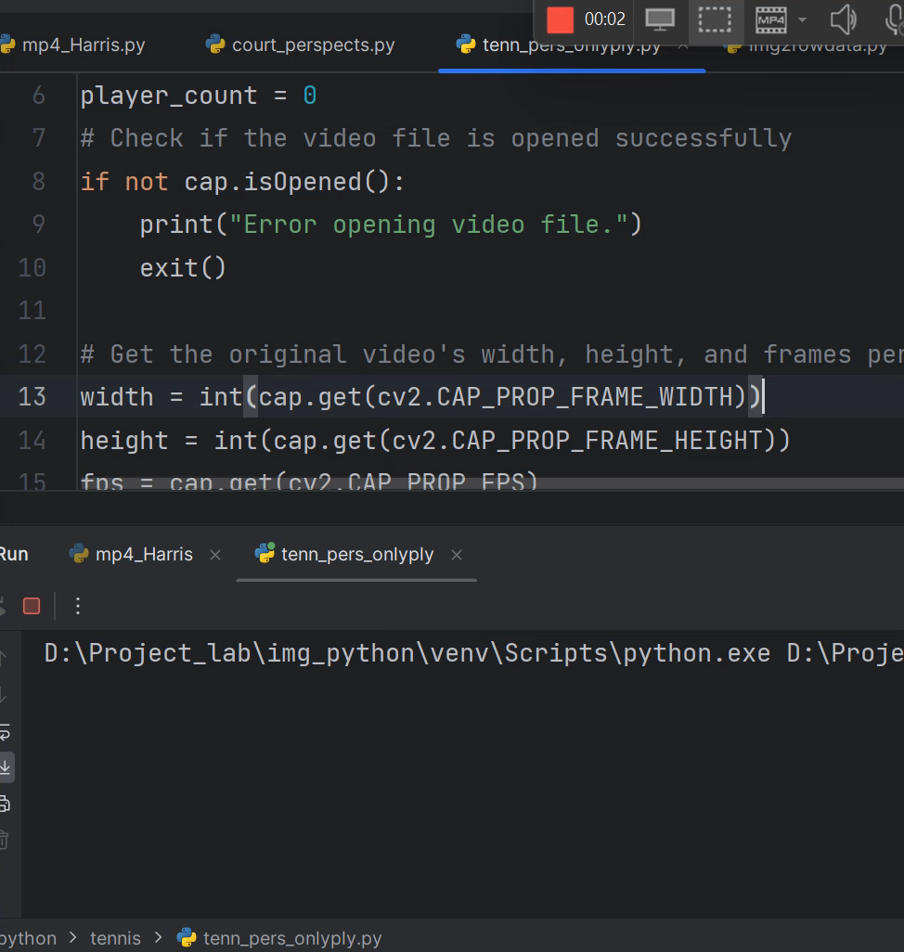
Demo:
框選球員、給編號

Slide 24
專案架構 – API
player
模組名稱 | Harris
Input | 型態：.mp4 名稱：video_in
Output | 型態：.mp4名稱：keypoints_out 型態：list [ ]名稱：nearby_keypoints #court_center_keypoints[0]左右兩側的keypoint 型態：list [ ]名稱：bottom_keypoints #court_center_keypoints[1]左右兩側的keypoint
Parameters | 型態：list [ [int, int] ]名稱：boundaries #顏色的雙閥值 型態：list [ ]名稱：contours #Harris + morphology 降噪的結果 型態：list [ ]名稱：keypoints #整張圖的keypoint 型態：list [ ]名稱：court_center_keypoints #影像中心的三個keypoint 型態：integer 名稱：lock_count #根據上數的幀數值，鎖定追蹤的keypoint
Description | 依幀數、動靜點、keypoint的像素座標，篩選出4個src_points輸出給視角轉換

Slide 25
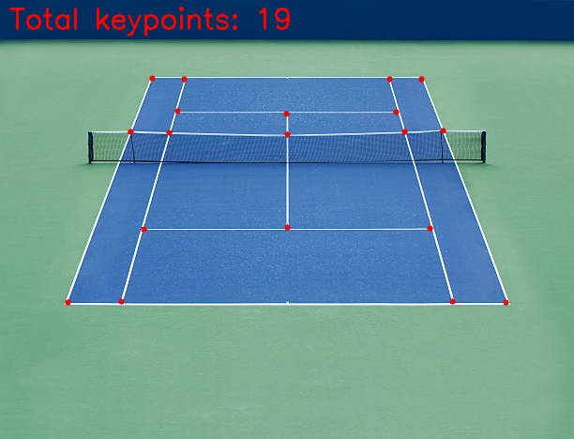
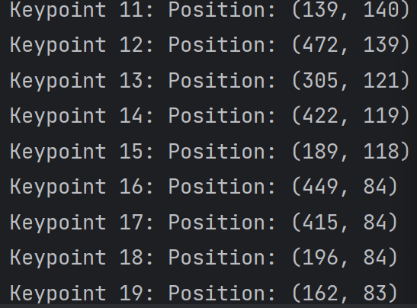
Harris(全圖)

Slide 26
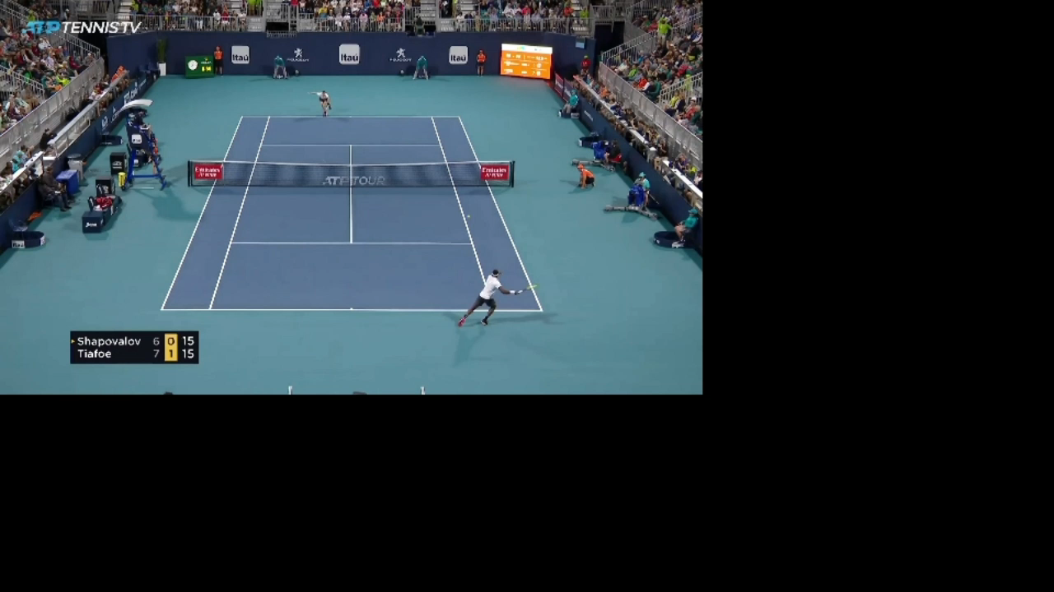
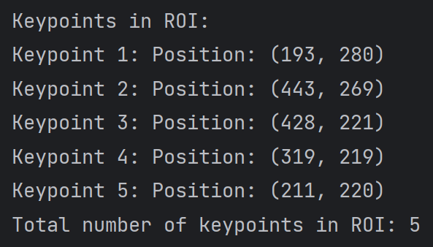
為了濾掉球員身上有角點
法一: 測試 (Harris) + ROI( select with mouse )

Slide 27
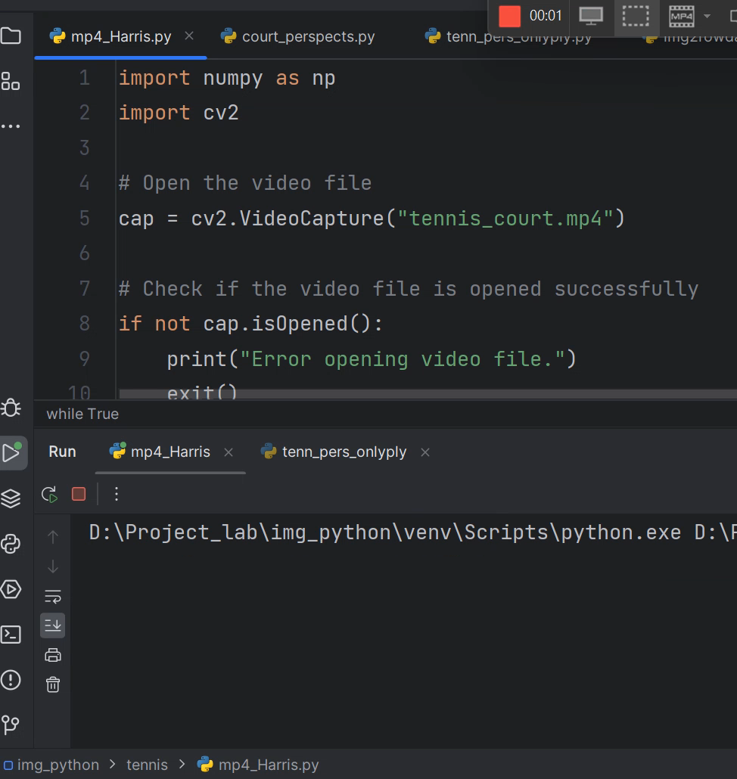
法二: 測試 (Harris)+ lock_count

Slide 28
專案架構 – API
模組名稱 | watershed
Input | 型態：uint8 名稱：人數 說明：判斷2人或4人
Output | 型態：numpy.array 名稱：marker1說明：界內 型態：numpy.array 名稱：marker2說明：界外
Parameters | 型態：numpy.array 名稱：sure_bg 說明：已確定的前景 型態：numpy.array 名稱：find_bg 說明：要尋找的前景
Description | 依據球場上人數判斷界線，再與球落點整合

Slide 29
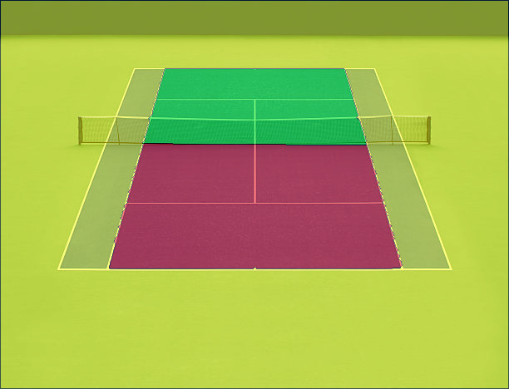
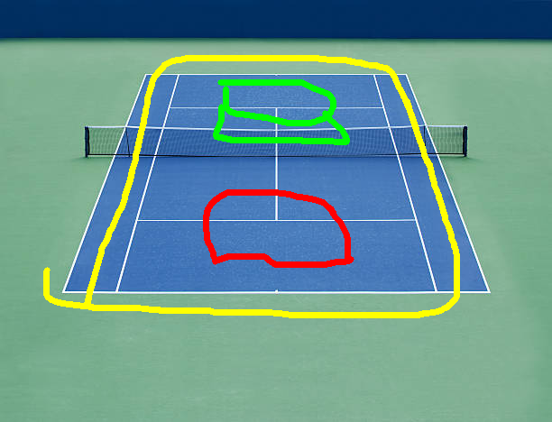
畫界線
分水嶺演算法
手動繪製注水點

Slide 30
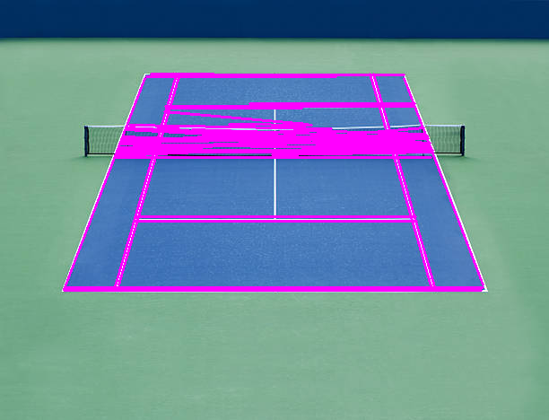
畫界線
霍夫演算法
HSV圖形遮罩

Slide 31
成果展示 - dataset
網球賽.mp4來源
法網球賽
紅土場地 https://youtu.be/6HLIThxP0Yc?t=264
6/21
達成的需求、極限
此系統的特色優點
用多少記憶體

Slide 32
參考資料
網球賽: https://www.youtube.com/watch?v=m3dTHKWTyWc
Kalman filter:
(estimate) Ball: https://www.youtube.com/watch?v=MxwVwCuBEDA
People: https://www.youtube.com/watch?v=oY4DXtzlZ-k
https://www.csbcnet.com.tw/monthly_pub/data/475/02%E5%B0%88%E9%A1%8C%E5%A0%B1%E5%B0%8E/01%E6%B7%BA%E8%AB%87%E7%B0%A1%E5%96%AE%E5%8D%A1%E7%88%BE%E6%9B%BC%E6%BF%BE%E6%B3%A2%E5%99%A8.pdf
HSV:
(track) Ball: https://pyimagesearch.com/2015/09/14/ball-tracking-with-opencv/
視角轉換
圖2-2: https://www.researchgate.net/figure/Left-Original-image-Right-Perspective-transform_fig5_326812327
棋盤(校準相機): https://ithelp.ithome.com.tw/articles/10205429
自動角點偵測:
手動定義角點:
https://www.youtube.com/watch?v=OXILkkXXY8A
https://blog.csdn.net/qq_36926037/article/details/107321176
https://zhuanlan.zhihu.com/p/599615858
角點:
Harris:
https://stackoverflow.com/questions/55496402/detecting-tennis-court-lines-intercepts
ORB:
//NeRF 分別與 SRN、LLFF 和Neural Volumes 三個方法的效果比較: https://buzzorange.com/techorange/2020/04/27/google-berkeley-360-3d-photos/#:~:text=NeRF%20%E5%88%86%E5%88%A5%E8%88%87%20SRN%E3%80%81LLFF%20%E5%92%8C%20Neural%20Volumes%20%E4%B8%89%E5%80%8B%E6%96%B9%E6%B3%95%E7%9A%84%E6%95%88%E6%9E%9C%E6%AF%94%E8%BC%83
NERF 演算.py(多張輸入):
原理解說: https://zhuanlan.zhihu.com/p/593204605/

